Slide 1
Penurunan Kesimpulan

Slide 2
Definisi 1: Argumen adalah pernyataan dimana sekumpulan proposisi P₁, P₂, P₃, …., P_{n} menghasilkan proposisi lain Q.
P₁, P₂, P₃, …., P_{n} disebut premis dan Q disebut kesimpulan atau konklusi
Modus Ponando Ponens ( Modus Ponens )
( p ⇒ q ) & p ⇒ q
4. Hipotetik Sillogisme
( p ⇒ q ) & ( q ⇒ r ) ⇒ ( p ⇒ r )
5. Aturan Eksportasi
( p & q ⇒ r ) ⇒ ( p ⇒ ( q ⇒ r ))
2. Modus Tolendo Tollens ( Modus Tollens )
( p ⇒ q ) & q ⇒ p
3. Tolendo Ponens
6. Aturan Importasi
( p ⇒ ( q ⇒ r )) ⇒ ( p & q ⇒ r )
( p ∨ q ) & p ⇒ q

Slide 3
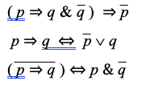
7.
8.
9.

Slide 4
Contoh:
“jika Jono lulus ujian, maka bumi berhenti berputar”
(kalimat ini bernilai benar dan disebut premis 1)
“bumi tetap berputar”
(kalimat ini bernilai benar dan disebut premis 2)
Kesimpulan : “Jono tidak lulus ujian”
Jika p menyatakan kalimat “ Jono lulus ujian” dan
q menyatakan “bumi berhenti berputar’,
KESIMPULANNYA??

Slide 5
Secara simbolis dapat ditulis :
(kesimpulan?)

Slide 6
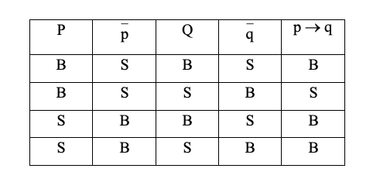
Untuk membuktikan bahwa argumentasi tersebut absah atau tidak, gunakan tabel nilai (tabel nilai kebenaran) sebagai berikut:

Slide 7
Contoh 2:
Premis 1 : “Jika bendera berkibar setengah tiang, maka ada pembesar meninggal dunia”.
Premis 2 : “Bendera berkibar setengah tiang”.
Konklusi : “Ada pembesar meninggal dunia”.
q (B)

Slide 8
P | Q
B | B | B
B | S | S
S | B | B
S | S | B

Slide 9
Contoh 3:
Akan kita selidiki argumentasi berikut:
Untuk menguji apakah argumentasi itu valid atau tidak, kita gunakan tabel nilai kebenaran

Slide 10
P | Q | R

Slide 11
Contoh 4:
╞

Slide 12
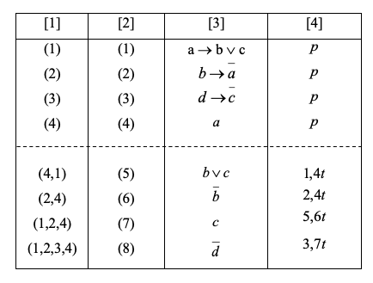
Bilangan dalam kolom [1] menunjuk premis yang dipakai
Bilangan dalam kolom [2] menunjuk urutan pengerjaan
Bilangan dalam kolom [3] menunjuk formula yang bernilai benar
Bilangan dalam kolom [4] menunjuk baris yang digunakan dan aturan/tautologi yang dipakai.

Slide 13
Pembuktian dengan Inkonsistensi
Marilah kita pandang sekumpulan, pernyataan A_{i} = A₁, A₂, ..., A_{n} sekumpaulan pernyataan ini dikatakan inkonsisten bila A₁ & A₂ & A₃ ... & A_{n} bernilai salah (S) sebagaimana diuraikan sebelum ini, sekumpulan pernyataan ini dipandang sebagai sekumpulan premis dan dari premis – premis ini diturunkan suatu kesimpulan (konklusi). Jika dari sekumpulan premis ini tidak mencukupi untuk menghasilkan suatu kesimpulan maka sekumpulan premis ini dinamakan inkonsisten. Hal ini terjadi manakala ada diantara premis – premis itu yang bernilai salah (S).
Untuk menguji apakah sekumpulan premis itu konsisten atau inkonsisten, kita andaikan terlebih dahulu bahwa premis – premis itu semuanya bernilai benar (B), melalui langkah – langkah logis dengan aturan tertentu dapat diturunkan suatu kontradiksi, maka sekumpulan premis itu disebut inkonsisten.
Teorema:
Sekumpulan pernyataan A_{i} = A₁, A₂, A₃, ..., A_{n} disebut inkonsisten bilamana dari sekumpulan pernyataan tersebut dapat diturunkan suatu kontradiksi.

Slide 14
Contoh 1:
Periksa apakah kesimpulan pernyataan di bawah ini inkonsisten atau tidak!

Slide 15
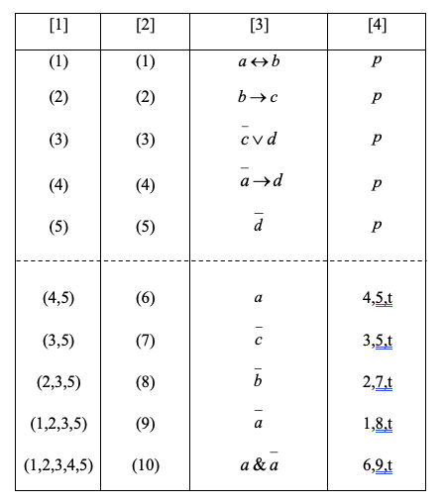

Slide 16
